Slide 1

MĨ THUẬT 4
CHỦ ĐỀ: ĐỒ DÙNG HỮU ÍCH
ĐỒ GIA DỤNG QUEN THUỘC
TIẾT 2

Slide 2


Slide 3


Slide 4
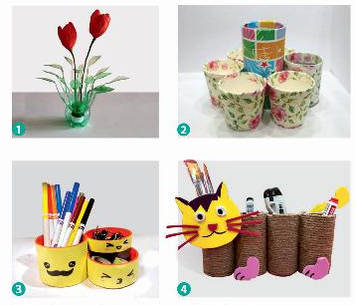
HOẠT ĐỘNG 1:
KHÁM PHÁ
1. Các sản phẩm được tạo ra từ những vật liệu nào?
2. Có thể tìm kiếm những vật liệu này ở đâu?
3. Theo em, các sản phẩm trên được sáng tạo và trang trí như thế nào?
4. Các Sản phẩm trên có vẻ đẹp tạo hình và giá trị sử dụng như thế nào?

Slide 5
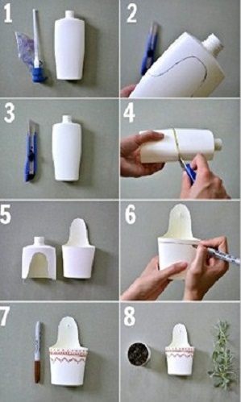
HOẠT ĐỘNG 2:
KIẾN TẠO KIẾN THỨC – KĨ NĂNG

Slide 6
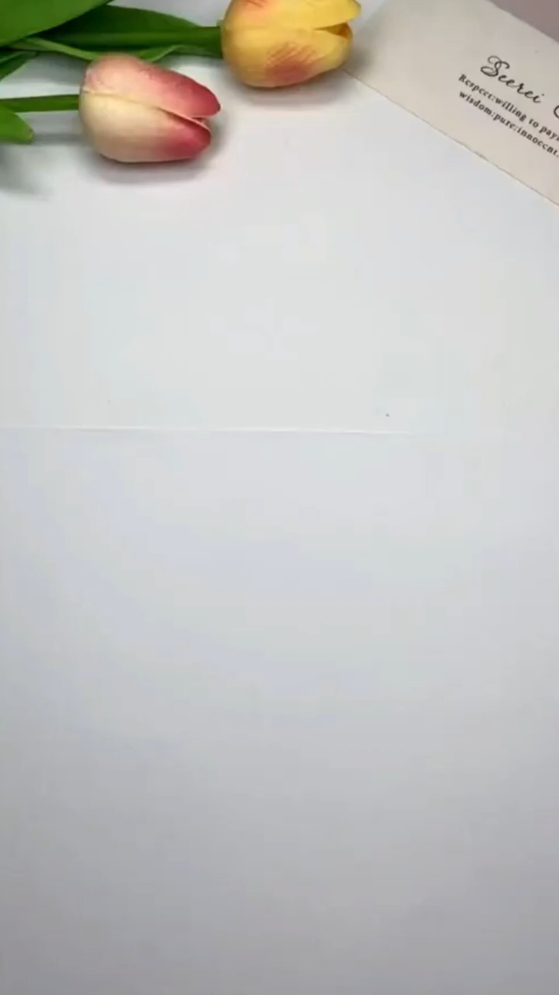

Slide 7
HOẠT ĐỘNG 2:
KIẾN TẠO KIẾN THỨC – KĨ NĂNG
- Các bước tạo hình và trang trí sản phẩm từ vật liệu đã qua sử dụng : + B1. Lựa chọn vật liệu đã qua sử dụng có hình khối phù hợp với việc tạo dáng và trang trí sản phẩm ứng dụng. + B2, Cắt, ghép hình khối của vật liệu đã qua sử dụng cho phù hợp với mục đích của sản phẩm mới. + B3. Trang trí cho sản phẩm thêm tính thẩm mĩ và hấp dẫn.

Slide 8
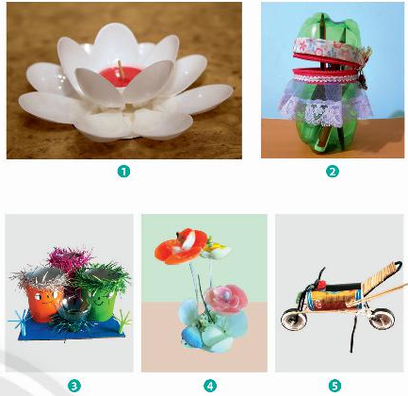
Một số đồ vật được làm từ các vật liệu tái chế

Slide 9
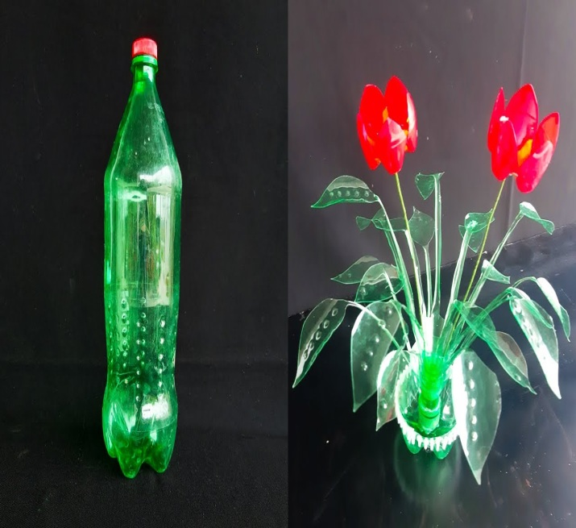
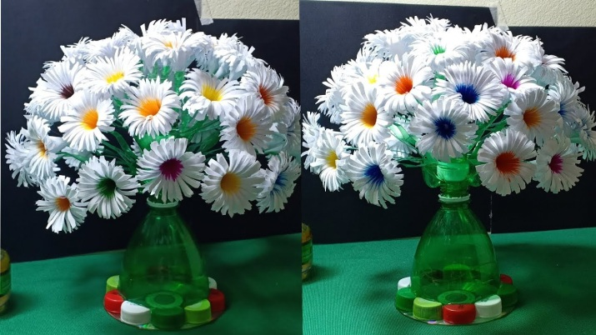
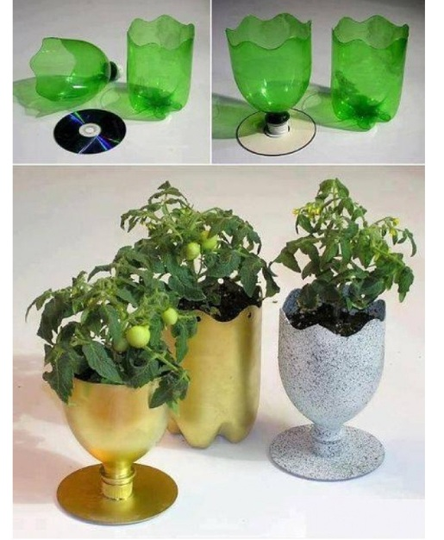
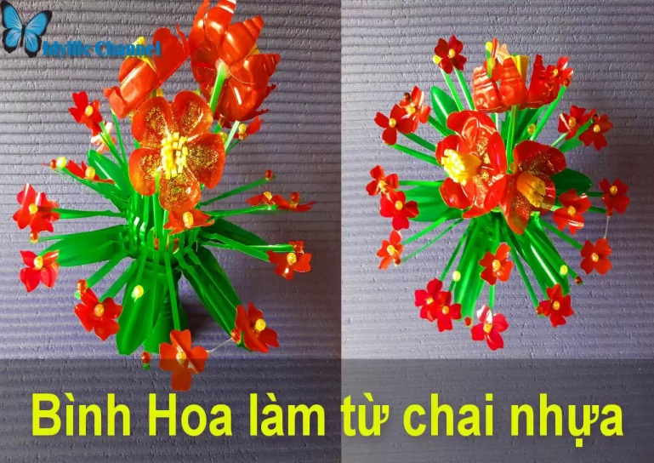
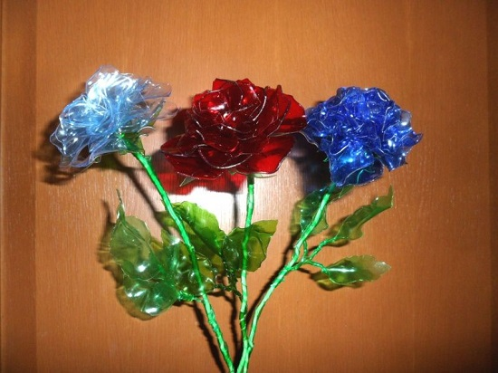

Slide 10
HOẠT ĐỘNG 3:
Luyện tập - sáng tạo
Tạo hình đồ vật bằng vật liệu tái chế!

Slide 11
HOẠT ĐỘNG 4:
Phân tích – đánh giá
Sản phẩm em yêu thích
Các tạo hình sản phẩm và trang trí sản phẩm
Vật liệu được tái sử dụng trong sản phẩm
Gía trị sử dụng của sản phẩm.

Slide 12
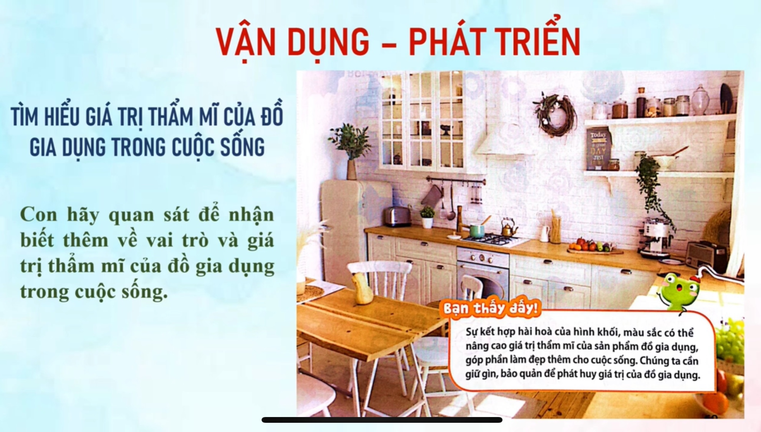
HOẠT ĐỘNG 5:

Slide 13
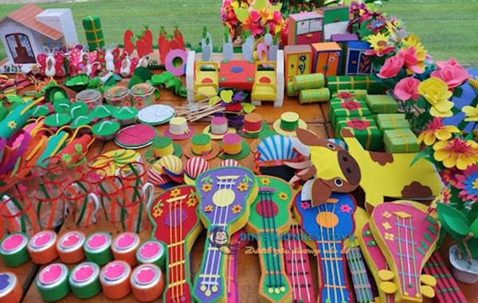

Slide 14
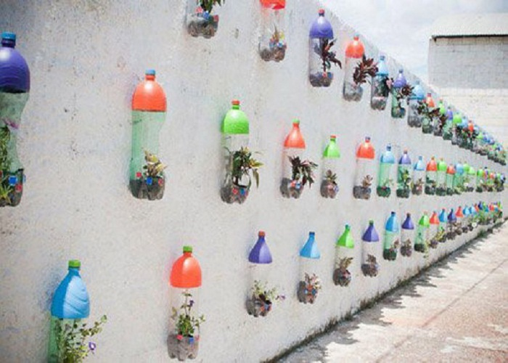
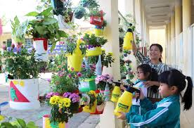
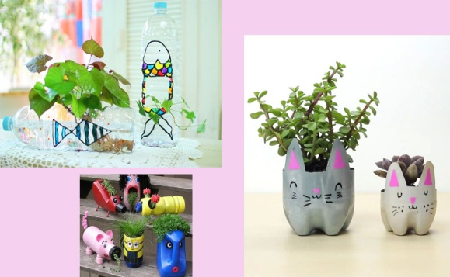
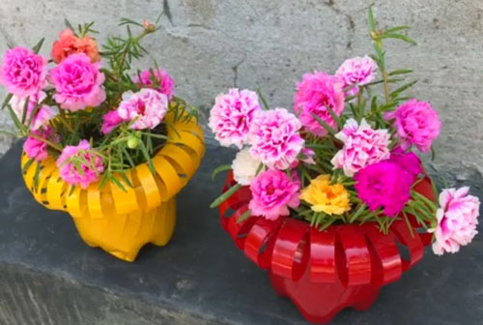
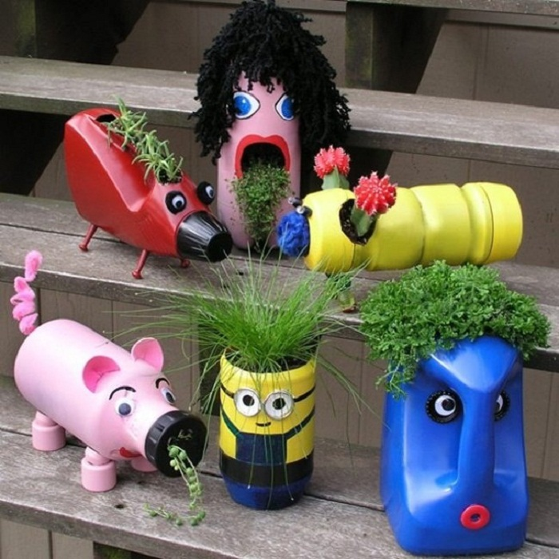
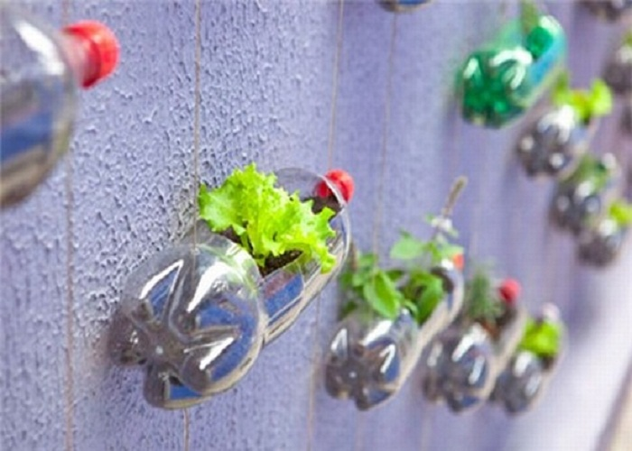

Slide 15


